Slide 1
Statistik für die Angewandte Forschung
Dr. Tom Alby

Slide 2
Administratives
Ziele der Veranstaltung
Grundkenntnisse Statistik, nicht nur für die Uni :)
Werkzeuge für Datenanalyse in der Bachelor-Arbeit

Slide 3
Was Sie erwartet
Einführung in R und RStudio
Datenimport und -aufbereitung
Explorative Datenanalyse
Datenvisualisierung
Wahrscheinlichkeitsrechnung
Lineare Regression
Hypothesentests
Korrelationen

Slide 4
Erwartungen und Interaktion
Slido: Interaktive Beteiligung über Slido
16 Uhr: #68430031
18 Uhr: #68430032

Slide 5
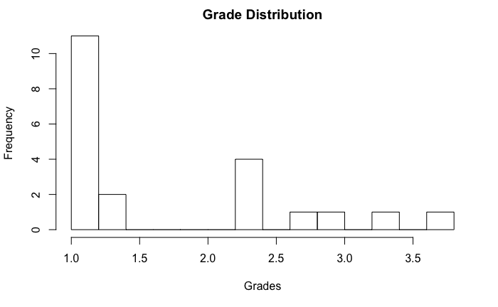
Welche Note kann ich erwarten?

Slide 6
Rules of Working I
Fragen: Bitte unterbrechen Sie mich für Fragen
Kontakt: tom@alby.de
Moodle: Einschreibeschlüssel: iLoveStats!
Materialien: https://alby.link/statistik

Slide 7
Rules of Working II
Prüfungsleistung: Hausarbeit mit einer Bearbeitungszeit von sechs Wochen
Keine Gruppenarbeit: Im Kurs ja, für die Hausarbeit nein
Teilnahme: Präsenzpflicht, in Ausnahmefällen auch online via Zoom (HU), Aufzeichnungen verfügbar
ChatGPT & Co: Erlaubt, aber…
Bitte kein bedeutungsloser Wohlklang

Slide 8
Wie sieht die Hausarbeit aus?
Sie suchen sich einen Datensatz aus und holen sich das “Ok”
Hausarbeit in einem speziellen Dateiformat, das im Kurs vermittelt wird
Enthält Code, Ergebnisse, Visualisierungen und Gedanken
Hausarbeit wird während des Semesters vorbereitet
Möglichkeit der Probeabgabe
Bewertungskriterien sind online

Slide 9
Kurzer Rundgang durch RStudio

Slide 10
Notebooks: Format für Hausarbeiten
Demo: Gedanken, Code, Visualisierungen und Ergebnisse in einem Dokument.
Dokumentation eigener Arbeit und Transparenz in der Zusammenarbeit
Markdown vs Markup
Export in verschiedene Formate
Snippets auch für andere Sprachen!
Ab jetzt: Mitschreiben im Notebook
Wichtig: Immer schön speichern zwischendurch (strg-s / ctrl-s)

Slide 11
Wo finde ich Daten?
Kaggle.com
Statistisches Bundesamt
…
Wichtig: Sie brauchen Rohdaten, keine aggregierten Daten!

Slide 12

Warum nutzen wir R?

Slide 13
R, Python, SPSS, …
SPSS
SAS
Python
Scala
Julia
PSPP
R

Slide 14
R/RStudio lokal versus Cloud-Version
Bitte versuchen Sie R und RStudio lokal zu installieren
Cloud-Version nur für dieses Semester

Slide 15
Unterstützung für Studierende
Studentische Seelsorge, rund um die Uhr: 040 41170411
Studierendenberatung@haw-hamburg.de
krisenteam@haw-hamburg.de
Psychologische Sprechzeit ohne Anmeldung (Dienstags 14-15 Uhr): +49 152 247 44 063
Weitere Infos: HAW Beratung

Slide 16
Letzte Fragen?

Slide 17
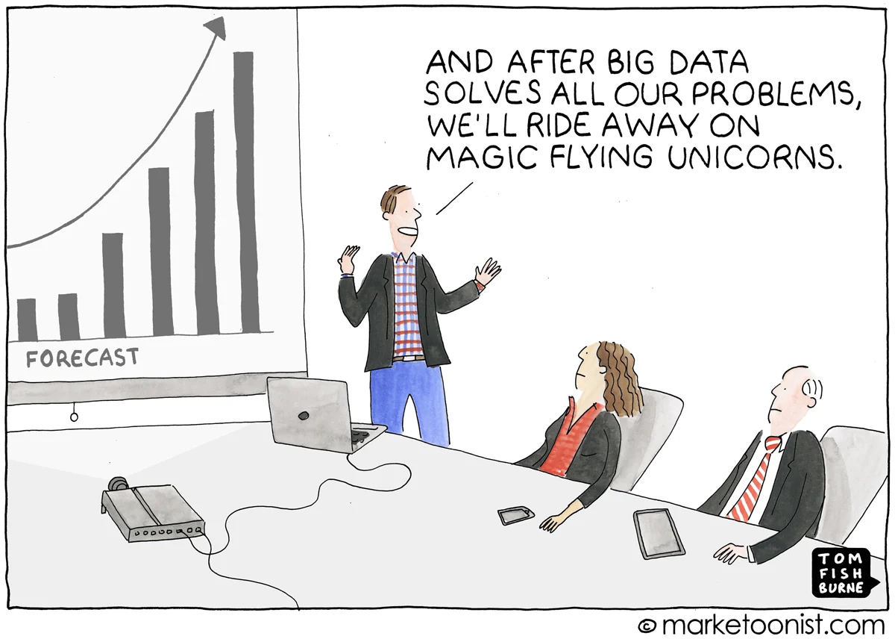
Let’s start!

Slide 18
Was sind Daten?

Slide 19
Was sind Daten?
Daten
Roh, ungeordnet, noch nicht interpretiert
Bestehen aus Zahlen, Zeichen, Fakten ohne Kontext
Informationen
Verarbeitete, kontextualisierte Daten
Haben Bedeutung und Relevanz für eine Fragestellung
Daten + Kontext = Information

Slide 20
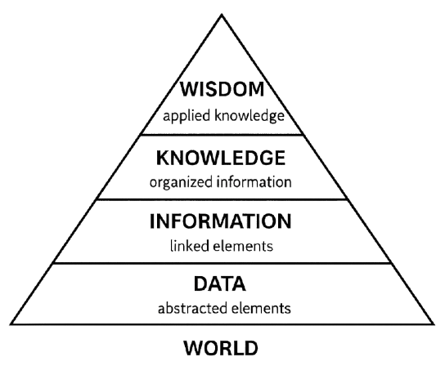
DIKW-Pyramide

Slide 21

Toms Pyramide

Slide 22
Datenmerkmale
Statistische Einheit / Merkmalsträger | Merkmal | Ausprägung | Typ / Skala | Erläuterung
n1 | Haarfarbe | Rot | Kategorial / nominalskaliert | Keine Abstände
n1 | Postleitzahl | 22703 | Numerisch / nominalskaliert | Keine Abstände
n1 | Schulabschluss | Abitur | Kategorial / ordinalskaliert | willkürliche Abstände
Sport-Team A | Tabellenplatz | 7 | Numerisch / ordinalskaliert | willkürliche Abstände
n1 | Körpertemperatur | 36,5°C. | Numerisch / intervallskaliert | kein Nullpunkt
n1 | Alter | 22 | Numerisch / verhältnisskal. | keine Negativwerte

Slide 23
Datenmerkmale am Beispiel
title | year | budget | avg_vote
Miss Jerry | 1894 | NA | 5.9
The Story of the Kelly Gang | 1906 | $ 2250 | 6.1
Den sorte drøm | 1911 | NA | 5.8
Cleopatra | 1912 | $ 45000 | 5.2
L’Inferno | 1911 | NA | 7.0
From the Manger to the Cross; or, Jesus of Nazareth | 1912 | NA | 5.7
Madame DuBarry | 1919 | NA | 6.8
Quo Vadis? | 1913 | ITL 45000 | 6.2
Independenta Romaniei | 1912 | ROL 400000 | 6.7
Richard III | 1912 | $ 30000 | 5.5

Slide 24
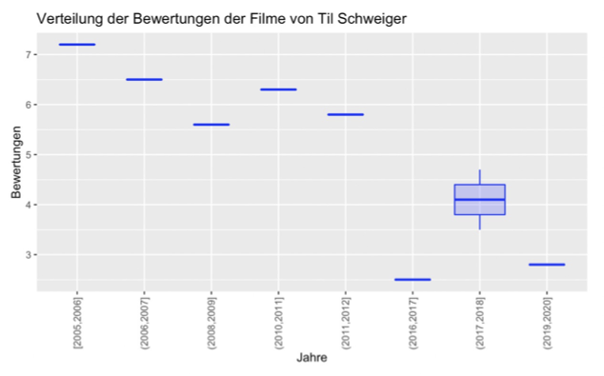
Daten oder Informationen?

Slide 25
Analytische Konzepte
Phase & Leitfrage | Statistisches Äquivalent | Beispiel‑Methoden / Tools*
Rückblick – Was ist passiert? | Deskriptive Statistik | Lage‑ & Streuungsmaße, Häufigkeiten, Balken‑/Liniendiagramme
Erkenntnis – Warum passiert es? | Explorative & inferenzielle Statistik | Korrelation, t‑Test, ANOVA, χ²‑Test, Konfidenz­intervalle, Regressionsdiagnostik
Vorausschau – Was wird passieren? | Prognostische (inferenzielle) Modelle | Lineare/Logistische Regression, Random Forest, Zeitreihen‑Forecasts, Konfidenz­intervalle für Prognosen
Vorausschau – Was muss passieren, damit es eintritt? | Präskriptive (inferenzielle) Verfahren | Simulation (Monte‑Carlo), Lineare/Ganzzahl‑Optimierung, Entscheidungsbäume mit Unsicherheits‑Berücksichtigung

Slide 26
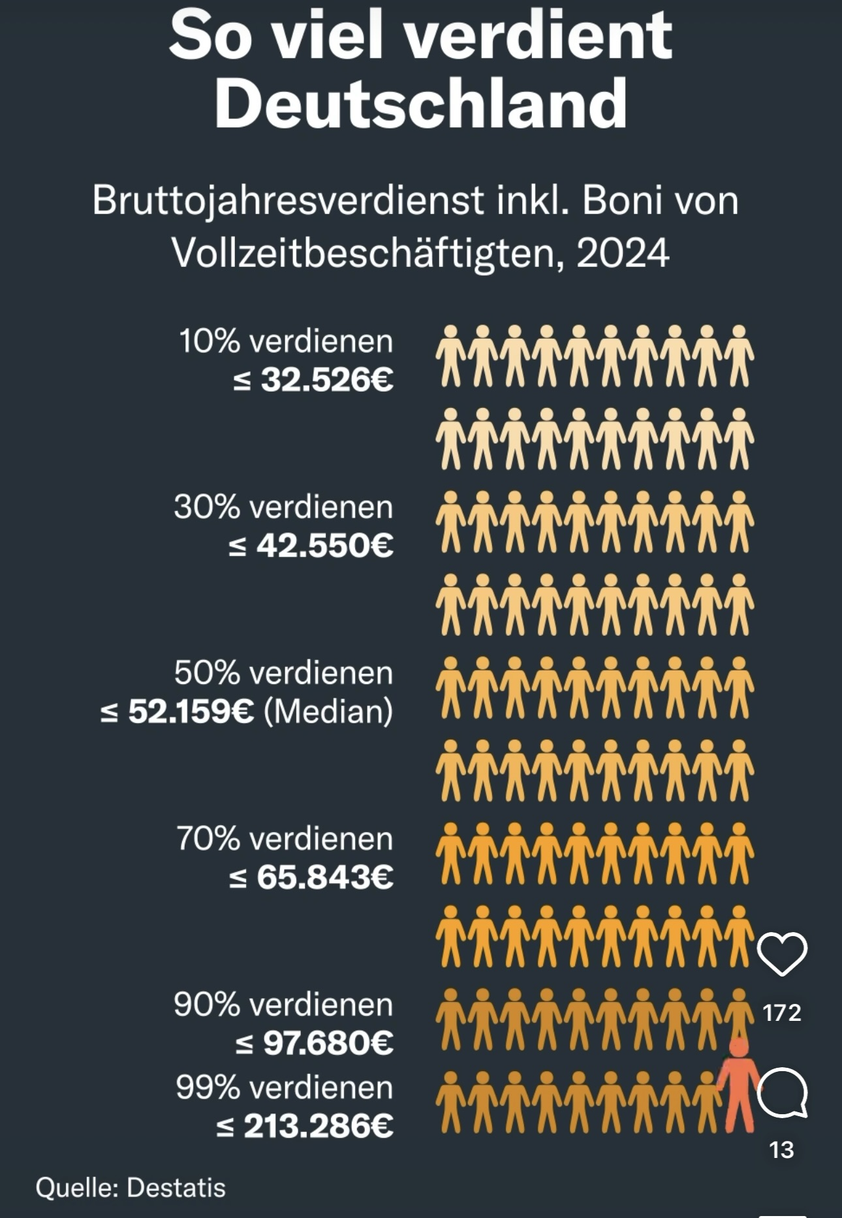
Deskriptive Statistik: Let’s talk about money

Slide 27
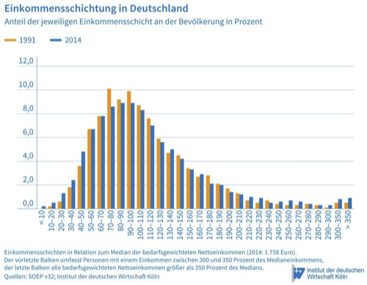
Deskriptive Statistik: Let’s talk about money

Slide 28
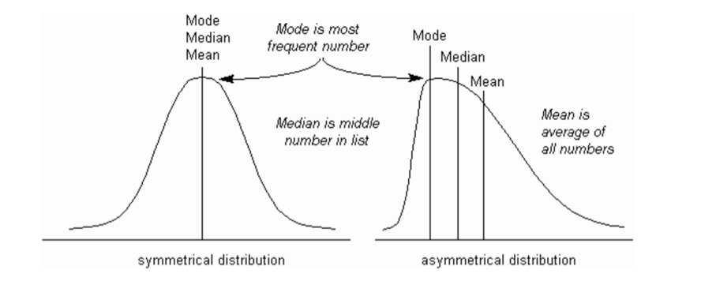
Lageparameter

Slide 29

Merke

Slide 30

It really happened

Slide 31
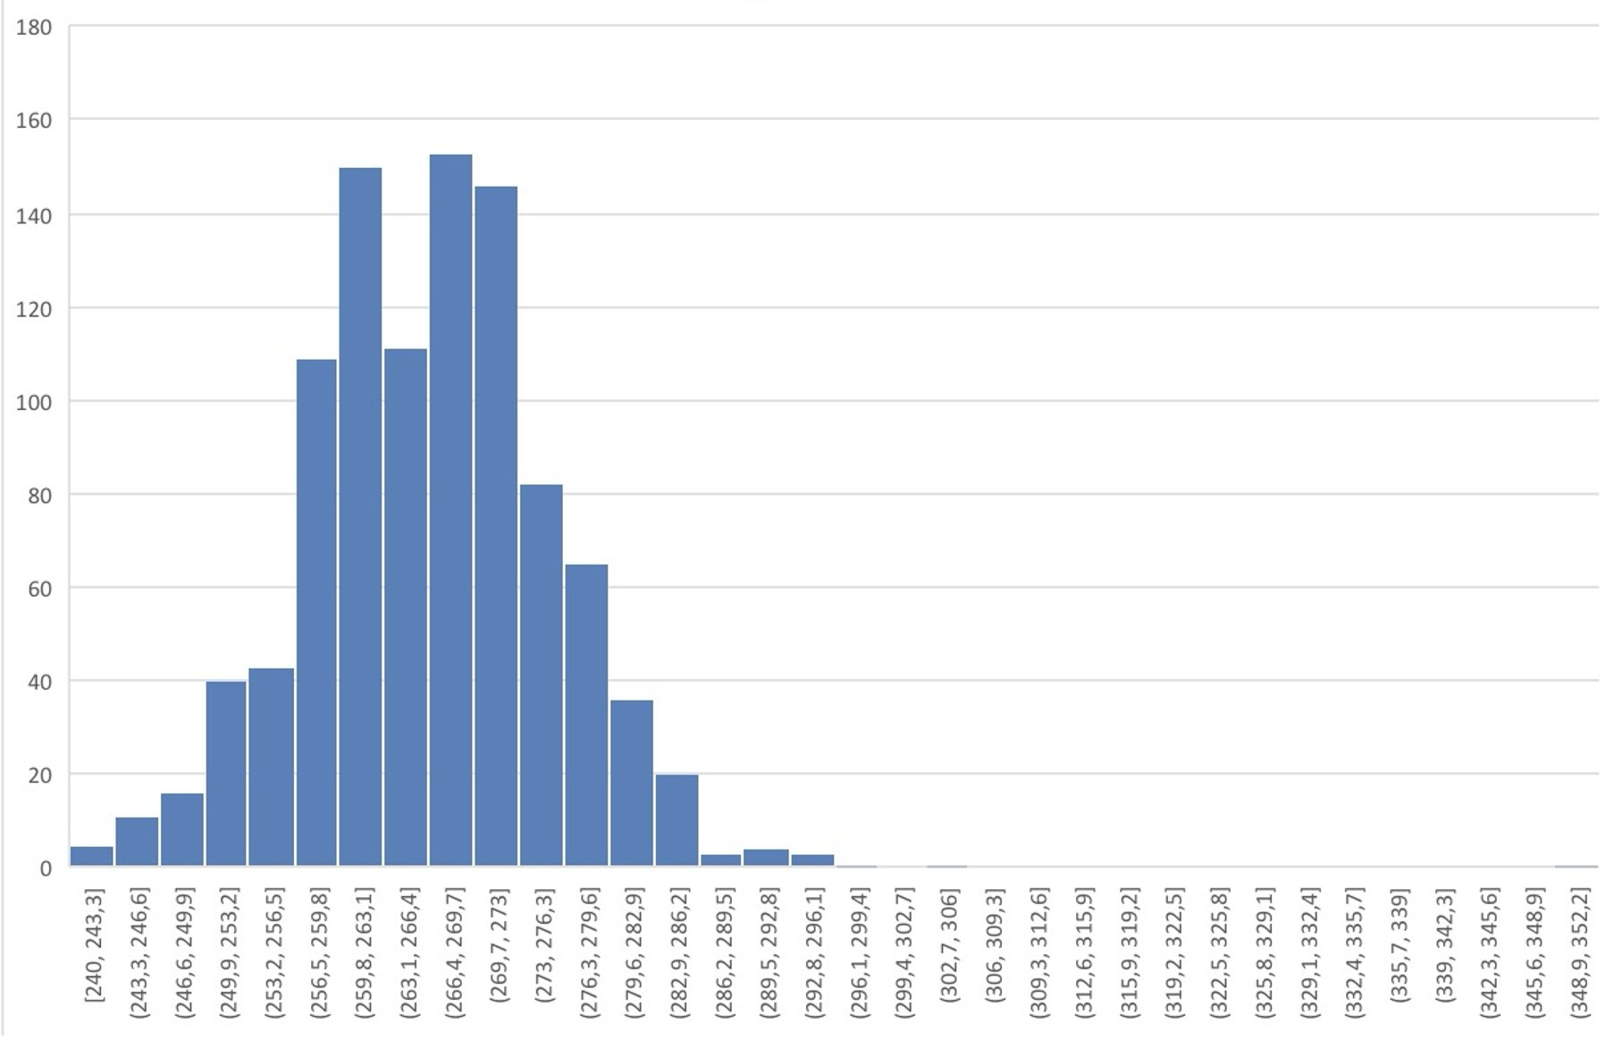
Typisch / ungewöhnlich / unmöglich

Slide 32
Deskriptive Statistik: Übersicht
Kategorie | Typische Kennzahlen / Techniken
Lagemaße | Mittelwert • Median • Modus
Streuungsmaße | Spannweite (Range) • Quartilabstand (IQR) • Varianz & Standardabweichung
Formparameter | Schiefe (Skewness) • Wölbung (Kurtosis)
Positionskennwerte | Quantile • Perzentile • Quartile

Slide 33
Wie macht man das in R?
Kennzahl | R‑Befehl | Kurzbeschreibung
Mittelwert | mean(data) | Durchschnitt aller Werte
Median | median(data) | Zentralwert (50 %-Quantil)
Minimum | min(data) | Kleinster Wert
Maximum | max(data) | Größter Wert
Spannweite | diff(range(data)) | Abstand = Max − Min
Standardabweichung | sd(data) | Ø‑Abweichung vom Mittelwert
Varianz | var(data) | Quadrat der Standardabweichung
Schiefe | skewness(data) (moments/e1071) | Asymmetrie der Verteilung
Wölbung (Kurtosis) | kurtosis(data) (moments/e1071) | “Spitzheit” der Verteilung
Quantile | quantile(data, c(.25,.5,.75)) | 25 %, 50 %, 75 %-Werte (Quartile)

Slide 34
Übung
summary(data)

Slide 35
Tidyverse
Einführung in das Tidyverse-Paket für effiziente Datenmanipulation und -visualisierung
Hands-on Beispiele zur Anwendung von dplyr und ggplot2

Slide 36
Explorative Datenanalyse mit Notebooks
Vorteile der Nutzung von Jupyter Notebooks für die explorative Datenanalyse
Praktisches Beispiel zur Analyse: Data Science und SEO Analyse

Slide 37
Installation und Nutzung von Packages
Anleitung zum Laden und Installieren von R-Packages
Wichtige Packages für statistische Analysen und ihre Anwendungen

Slide 38
Die ersten Schritte mit R
Nutzung von R als Taschenrechner und Einführung in grundlegende R-Operationen
Verständnis der Objekt- und Funktionsstruktur in R

Slide 39
Datentypen und Datenstrukturen in R
Überblick über wichtige Datentypen und Datenstrukturen wie Vektoren, Dataframes, und Listen
Anwendungsbeispiele zur Manipulation von Dataframes und anderen Objekten in R

Slide 40
Die Arbeitsumgebung in RStudio
Erklärung der verschiedenen Bereiche der RStudio-Arbeitsumgebung
Tipps zur effizienten Nutzung des Arbeitsspeichers und zur Fehlervermeidung

Slide 41
Installation und Nutzung von R-Packages
Wichtige R-Packages und deren Installation
Anleitung zur Einrichtung der Arbeitsumgebung für die Analyse

Slide 42
Hands-on Übung
Erste Schritte mit R für Datenanalyse
Verwendung von R als Taschenrechner
Umgang mit verschiedenen Datentypen und Datenstrukturen in R

Slide 43
Dataframes in R
Grundlagen zu Data Frames
Manipulation von Datenframes für Analysezwecke

Slide 44
Einführung eines neuen Datensatzes: BookCrossing
Diskussion über den BookCrossing-Datensatz und seine Besonderheiten.
Vorbereitung und erste Schritte für die Datenanalyse mit diesem Datensatz.

Slide 45
Datenreinigung
Methoden zur Reinigung und Vorbereitung des BookCrossing-Datensatzes.
Praktische Anwendung der gelernten Methoden zur Datenbereinigung.
Einführung in die Datenvisualisierung
Grundlagen der Datenvisualisierung.
Nutzung von ggplot2 zur Erstellung erster Visualisierungen.
Interpretation der Ergebnisse durch visuelle Darstellungen.
Logistik und organisatorische Hinweise
Planung der Termine für Präsentationen und weitere Kursaktivitäten.
Hinweise zur Vorbereitung auf die kommenden Sessions.
Abschluss und Feedback
Zusammenfassung der Session und Diskussion der wichtigsten Erkenntnisse.
Feedbackrunde zur Verbesserung der weiteren Sessions.

Slide 46
Sitzung 5: Datenvisualisierung und Deskriptive Statistik
Einführung in Datenvisualisierung
Grundlagen der Datenvisualisierung
Auswahl der richtigen Visualisierungsarten für verschiedene Datentypen
Einführung in gängige Visualisierungstools in R
Deskriptive Statistik verstehen
Bedeutung deskriptiver statistischer Maße wie Mittelwert, Median, Modus
Varianz, Standardabweichung und ihre Anwendungen in der Datenanalyse
Visualisierung von Verteilungen
Erstellung von Histogrammen und Boxplots zur Darstellung von Datenverteilungen
Interpretation von Verteilungsdiagrammen zur Erkennung von Mustern und Anomalien
Zusammenhänge visualisieren
Scatter Plots und Korrelationsanalysen zur Untersuchung von Beziehungen zwischen Variablen
Einführung in fortgeschrittene Methoden wie Heatmaps und Paired Plots

Slide 47
Sitzung 2 – Deskriptive Statistik
Ziele
Kennzahlen verstehen & berechnen
Inhalte
Mittelwert, Median, Modus
Varianz, Standardabweichung
summarise(), mean(), sd()
Visualisierung: Histogramme, Boxplots

Slide 48
Sitzung 3 – Datenvisualisierung mit ggplot2
Ziele
Daten visuell explorieren und interpretieren
Inhalte
geom_point(), geom_histogram(), geom_boxplot()
Ästhetiken: Farbe, Form, Gruppierung

Slide 49
Sitzung 4 – Wahrscheinlichkeiten & Verteilungen
Ziele
Intuitive Einführung in Zufall & Normalverteilung
Inhalte
Laplace, Simulation, rnorm(), dnorm()
Visualisierung von Wahrscheinlichkeitsdichte

Slide 50
Sitzung 5 – Zentrale Grenzwertsätze
Ziele
Verstehen, warum Mittelwerte normalverteilt sind
Inhalte
Simulationen mit replicate(), mean()
Stichprobenverteilungen

Slide 51
Sitzung 6 – Konfidenzintervalle
Ziele
Unsicherheiten abschätzen können
Inhalte
Konfidenzintervall mit t.test()
Visualisierung von CI über Punkteschätzungen

Slide 52
Hypothesentests
Ziele
Testlogik verstehen
Inhalte
Null- und Alternativhypothese
Fehler 1. & 2. Art
Signifikanzniveau, p-Wert

Slide 53
t-Test
Ziele
Mittelwertvergleiche anwenden
Inhalte
t.test() mit Beispieldaten
Voraussetzungen & Interpretation
Visualisierung mit ggplot2

Slide 54
Chi-Quadrat-Test
Ziele
Kategoriale Daten analysieren
Inhalte
Häufigkeitstabellen, chisq.test()
Visualisierung: Balken, Mosaikplots

Slide 55
Lineare Regression
Ziele
Vorhersagen mit Regressionslinien
Inhalte
lm(), summary()
geom_smooth(method = "lm")
Interpretation der Koeffizienten

Slide 56
Was ist eine Korrelation?

Slide 57
Warum sind Korrelationen interessant?
Manche Sachverhalte liegen in der Vergangenheit.
Manche Experimente können aus ethischen Gründen nicht durchgeführt werden.
Beispiel: Wir messen die Blutwerte aller Kursteilnehmer. Die Hälfte des Kurses ernährt sich 2 Wochen lang vegan, die andere Hälfte isst nur Burger bei McDonald’s. Nach den 2 Wochen messen wir wieder die Blutwerte. Wie lange darf Tom dann noch an der HAW unterrichten?

Slide 58
Vor der Korrelation kommt die Kovarianz
Kovarianz misst, wie zwei Variablen gemeinsam variieren.
Berechnung durch Multiplikation der Abweichungen der Werte vom Mittelwert für beide Variablen und Bildung des Durchschnitts dieser Produkte.
Eine positive Kovarianz bedeutet, dass die Variablen tendenziell zusammen steigen oder fallen.
Die Interpretation der Kovarianz hängt von den Maßeinheiten der Variablen ab und ist daher bei unterschiedlichen Einheiten nicht leicht zu interpretieren.
Die standardisierte Form der Kovarianz ist die Korrelation.

Slide 59
Wichtig
Korrelation beinhaltet keine Richtung.
Scheinkorrelation: zufällige oder indirekte Beziehung (z.B. Eis-Konsum und Anzahl Ertrunkener).
Pearson‘s Korrelationskoeffizient reicht von 1 bis -1:
|0.7/0.8| Hohe Korrelation
|0.5| Moderate Korrelation
|0.3| Schwache Korrelation
0 Keine Korrelation
Was könnte ein Beispiel für eine negative Korrelation sein?
Erläuterung des p-Wertes folgt.

Slide 60
Korrelations-Tests
Pearson-Korrelation: Misst den linearen Zusammenhang zwischen zwei kontinuierlichen Variablen.
Spearman-Korrelation: Misst den monotonen Zusammenhang zwischen zwei Variablen basierend auf ihren Rängen.
Kendall-Tau-Korrelation: Misst die Übereinstimmung in der Rangordnung zwischen zwei Variablen.

Slide 61
Unterschied Korrelation zu Regression
Korrelation misst die Stärke des Zusammenhangs zwischen zwei Variablen.
Regression prognostiziert den Wert einer abhängigen Variable basierend auf einer unabhängigen Variable.

Slide 62
Korrelation in R
Pearson's product-moment correlation data: cars$speed and cars$dist t = 9.464, df = 48, p-value = 1.49e-12 alternative hypothesis: true correlation is not equal to 0 95 percent confidence interval: 0.6816422 0.8862036 sample estimates: cor 0.8068949
cor(), Scatterplot mit geom_point()
Kausalität vs. Korrelation

Slide 63
Wofür brauche ich lineare Regression denn wirklich?
Anwendungsbeispiel: Ermittlung eines fairen Preises für gebrauchte Artikel, z.B. Spiegelreflexkameras.

Slide 64
Heteroskedastizität beachten
Diskussion über die Verteilung der Residuen um die Regressionslinie.
Erklärung von Homoskedastizität und Heteroskedastizität und deren Bedeutung für das Modell.

Slide 65
Was mache ich bei einer nicht-linearen Beziehung?
Umgang mit nicht-linearen Beziehungen, z.B. Klickraten in Newslettern.
Anwendung von Transformationen zur Verbesserung der Modellpassung.

Slide 66
Experimente - Die Statistik-Pille
Einführung eines hypothetischen Experiments zur Demonstration statistischer Prinzipien.
Diskussion über die Auswirkungen der Intervention auf die Leistung.

Slide 67
Mittelwerte und ihre Bedeutung
Diskussion über die Bedeutung und Anwendung von Mittelwerten in verschiedenen Kontexten.
Vergleich von Mittelwerten und deren statistische Signifikanz.

Slide 68
Klassische Statistische Inferenz
Einführung in die Konzepte der Nullhypothese und Alternativhypothese.
Diskussion über die Bedeutung von Placebos und Behandlungsgruppen in Experimenten.

Slide 69
Der Mittelwert einer Stichprobe und Central Limit Theorem
Erklärung des zentralen Grenzwertsatzes und seiner Bedeutung für die Inferenzstatistik.
Diskussion über die Berechnung und Interpretation von Stichprobenmittelwerten.

Slide 70
Vom Zentralen Grenzwertsatz zum t-Test
Überleitung von den Grundlagen des zentralen Grenzwertsatzes zu den Anwendungen des t-Tests.
Diskussion über die Schätzung von Populationsparametern und die Anwendung des t-Tests.

Slide 71
Guiness-Bier brachte die Lösung
Anekdote über William Sealy Gosset und die Entstehung der t-Verteilung.
Diskussion über die Bedeutung von Freiheitsgraden und deren Einfluss auf die t-Verteilung.

Slide 72
Wichtige Annahmen des t-Tests
Überblick über die Annahmen, die für die Durchführung des t-Tests erforderlich sind.
Praktische Demonstration der Anwendung des t-Tests in R.

